Slide 1
SESIÓN
La Gestión de Operaciones
01
Gestión de Operaciones
Operaciones de Producción
Producción de Bienes y Servicios
Producción y Productividad
Variables de la Productividad

Slide 2
/ INTRODUCCIÓN
En esta sesión se definirá la Gestión de Operaciones, explicando su evolución y el importante papel que desarrollan los Administradores de Operaciones en diversas industrias.
Luego se estudiará, qué es la producción y la productividad, tanto para empresas de bienes como de servicios.
Se realizará cálculos de productividad y las variables que inciden sobre ellas.
Sin importar que el producto final sea un bien o un servicio, las actividades de producción que ocurren en la organización se conocen como Operaciones o Gestión de Operaciones.

Slide 3
/ Gestión de Operaciones

Slide 4
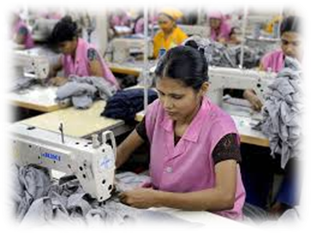


/ Gestión de Operaciones
¿Qué es la Gestión de Operaciones?
Es el manejo de todas aquellas actividades que crean valor en forma de bienes y servicios al transformar los insumos (entradas), en productos terminados (salidas).

Slide 5
/ Operaciones de Producción

Slide 6
/ Operaciones de Producción
Organización necesaria para producir bienes y servicios
Marketing: Genera la demanda (nada ocurre sino hasta que hay una venta).
Producción / Operaciones: Crea el producto o brinda el servicio.
Finanzas y Contabilidad: Pagas las facturas, cobra a los clientes y registra.
Notes:
Para crear bienes y servicios, todas las organizaciones desarrollan tres funciones.
Estas funciones son los ingredientes necesarios no sólo para la producción sino también para la supervivencia
de la organización. Dichas funciones son:

Slide 7
Organización para producir bienes y servicios
/ Operaciones de Producción
Banco Comercial
Operaciones
Horarios de cajas.
Liberación de cheques.
Cobranza.
Procesamiento de transacciones.
Diseño y layout de las instalaciones.
Operaciones de bóveda.
Mantenimiento.
Servicios generales.
Finanzas
Inversiones
Valores
Bienes raíces
Marketing
Préstamos
Comercial
Industrial
Financiero
Personal
Automotriz
Hipotecarios
Contabilidad
Auditoría
Gestión de Fondos
Notes:
Diagramas organizacionales para dos empresas de servicios y una de manufactura

Slide 8
/ Operaciones de Producción
Organización para producir bienes y servicios
Aerolínea
Operaciones
Equipo terrestre de soporte
Mantenimiento
Operaciones terrestres
Mantenimiento de instalaciones.
Comidas.
Operaciones de vuelo
Programacion de la tripulación.
Vuelos.
Comunicaciones.
Envíos.
Finanzas y Contabilidad
Contabilidad
Cuentas por pagar
Cuentas por cobrar
Finanzas
Control de efectivo
Cambio de divisas
Marketing
Gestión de clientes
Reservas
Horarios
Tarifas
Ventas
Publicidad

Slide 9
/ Operaciones de Producción
Organización para producir bienes y servicios
Fabrica Textil
Operaciones
Instalaciones
Construcción y Mantenimiento
Producción y control de inventarios
Programación
Control y aseguramiento de la calidad
Gestión de la cadena de suministro
Manufactura
Suministro de herramientas
Fabricación
Diseño
Desarrollo y diseño de productos
Especificaciones
Análisis del proceso
Optimización
Finanzas y Contabilidad
Desembolsos y Créditos
Cuentas por cobrar
Cuentas por pagar
Gestión de fondos
Mercado de dinero
Cambio de divisas
Requerimiento de capital
Emisión de acciones
Emisión y retiro de bonos
Marketing
Promoción de ventas
Publicidad
Ventas
Investigación de mercado

Slide 10
/ Producción de Bienes y Servicios

Slide 11


/ Producción de Bienes y Servicios
Gestión de las Operaciones
Administración de la producción de bienes físicos
Administración de la producción de servicios
Cambio físico de los objetos
Cambio en el estado de las personas

Slide 12
/ Producción de Bienes y Servicios
Producción de bienes físicos
Manufactura
Construcción Fabricación Ensamblaje
Conversión
Extracción Transformación Reducción
Reparaciones
Reconstrucción Renovación Restauración

Slide 13
/ Producción de Bienes y Servicios
Producción de servicios
Logística
Almacenamiento
Transporte
Comercial
Seguridad
Protección
Defensa
Orden
Bienestar
Salud
Educación
Asesoría

Slide 14
/ Producción y Productividad

Slide 15
/ Producción y Productividad
La creación de bienes y servicios requiere transformar los recursos en bienes y servicios. Cuanto más eficiente hagamos esta transformación, más productivos seremos y mayor será el valor agregado a los bienes y servicios que proporcionemos.
La productividad es la razón que existe entre las salidas (bienes y servicios) y una o más entradas (recursos). El reto es aumentar esta razón.
Hay 2 formas:
Reducción en las entradas mientras la salida permanece constante.
Incremento en la salida mientras las entradas permanecen constantes.

Slide 16

/ Producción y Productividad
¿A mayor producción, mayor productividad?
En un sistema de producción, las salidas son bienes y servicios que incluyen artículos diversos. La producción es la elaboración de bienes y servicios.
Una producción alta solo puede implicar que más personas están trabajando y que los niveles de empleo son altos, pero no implica una productividad alta.

Slide 17



/ Producción y Productividad
Unidades producidas
Productividad
=
Insumo empleado
Unidades producidas
240
Productividad
=
=
=
30 unidades por hora hombre
Horas hombre empleadas
8
Notes:
La medición de la productividad es una forma excelente de evaluar la capacidad de un país para proporcionar una mejora en el estándar de vida de su población.

Slide 18
/ Variables de la Productividad

Slide 19

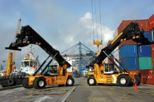


/ Variables de la Productividad
Los incrementos en la productividad dependen de tres variables críticas de la productividad:
Mano de obra
Capital
Administración
Notes:
Sólo mediante el incremento de la productividad puede mejorarse el estándar de vida. Aún más, sólo a través de los incrementos en la productividad pueden la mano de obra, el capital y la administración recibir pagos adicionales. Si los rendimientos sobre mano de obra, capital y administración aumentan sin incrementar la productividad, los precios suben. Por otra parte, los precios reciben una presión a la baja cuando la productividad se incrementa, debido a que se produce más con los mismos recursos.

Slide 20

/ Variables de la Productividad
Mano de Obra:
Fuerza de trabajo más saludable, con mayor educación y mejor alimentada
Variables clave:
Educación básica apropiada para una fuerza de trabajo efectiva.
La alimentación de la fuerza de trabajo.
El gasto social, como transporte y salud.
Notes:
La mejora en la contribución de la mano de obra a la productividad es resultado de una fuerza de trabajo más saludable, mejor educada y más motivada.

Slide 21
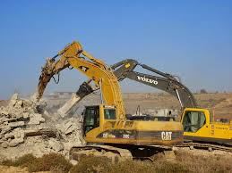
/ Variables de la Productividad
Capital:
Los seres humanos son animales que usan herramientas. La inversión de capital proporciona dichas herramientas.
El uso de mano de obra, más que de capital puede disminuir el desempleo a corto plazo, pero también hace que las economías sean menos productivas, y por lo tanto bajen los salarios a largo plazo.
Notes:
Los intercambios entre capital y mano de obra están constantemente en flujo. Entre más elevadas sean las tasas de interés, más proyectos que requieren capital son “eliminados”: no se emprenden porque el rendimiento potencial sobre la inversión para un riesgo dado ha disminuido. Los administradores ajustan sus planes de inversión a los cambios en los costos de capital.

Slide 22

/ Variables de la Productividad
Administración:
La administración es responsable de asegurar que la mano de obra y el capital se usen de manera efectiva para aumentar la productividad. Este aumento incluye las mejoras realizadas mediante el conocimiento y la aplicación de la tecnología.
En las sociedades del conocimiento, gran parte de la fuerza laboral ha pasado del trabajo manual a tareas técnicas y de procesamiento de información que requieren educación continua.
La expansión del conocimiento como base de la sociedad contemporánea requiere que los administradores usen la tecnología y el conocimiento de manera eficaz.
Notes:
La utilización más efectiva del capital también contribuye a la productividad. El administrador, como catalizador de la productividad, tiene a su cargo seleccionar las mejores nuevas inversiones de capital, así como el mejorar la productividad de las inversiones existentes.

Slide 23

/ Ejercicio
En la empresa Troncos Modernos S.A, Carlos Pachas, Gerente General de esta empresa productora de cajas de madera para manzanas que vende a los agricultores, ha sido capaz, con su equipo actual, de producir 240 cajas por cada 100 troncos utilizados.
En la actualidad, compra 100 troncos al día y cada tronco requiere de 3 horas de mano de obra para procesarse. Pachas cree que puede contratar a un comprador profesional que pueda adquirir troncos de mejor calidad por el mismo costo. En ese caso, puede aumentar su producción a 260 cajas por cada 100 troncos. Sus horas hombre aumentarían en 8 por día.
¿Cuál será el impacto en la productividad (medida en cajas por hora hombre) si contrata al comprador?

Slide 24
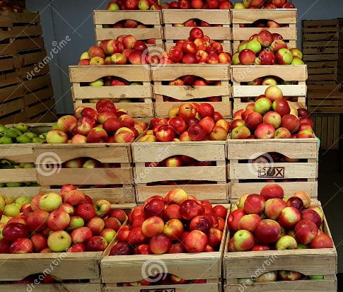
240 cajas
a) Productividad laboral actual
=
100 troncos x 3 horas por tronco
=
240
300
=
0.8 cajas por hora hombre
260 cajas
b) Productividad laboral con comprador profesional
=
(100 troncos x 3 horas por tronco) + 8 horas
=
260
308
=
0.844 cajas por hora hombre
5.5 % de incremento en la productividad

Slide 25
/ CONCLUSIONES
Las áreas de: operaciones, marketing, y finanzas y contabilidad son las tres funciones básicas de toda empresa. La función de operaciones crea bienes y servicios. Mucho del progreso de la administración de operaciones ha ocurrido en el siglo XX, pero desde el
principio de los tiempos, la humanidad ha intentado mejorar su bienestar material.
Los administradores de operaciones son piezas clave en la batalla por mejorar la productividad.
Las mejoras en la productividad son difíciles de conseguir, pero los administradores de operaciones representan el vehículo principal para realizarlas.
Los administradores deben hacer todo esto, en forma ética y socialmente responsable mientras satisfacen las demandas del mercado. Si los administradores de operaciones tienen conciencia moral y se enfocan en incrementar la productividad de un sistema donde todos los interesados tengan voz, entonces será más sencillo enfrentar muchos de los retos éticos.

Slide 26
/ BIBLIOGRAFÍA
Render, B; Heizer, J (2014). “Principios de Administración de Operaciones”. 9na edición. México, D.F. México. Editorial Pearson.
Dalessio, F. (2004). “Administración y Dirección de la Producción”. 2ª ed. México, D.F. México, Editorial Prentice Hall.
Adler, M. (2004). “Producción & Operaciones”. Buenos Aires, Argentina. Ediciones Macchi.

